Slide 1
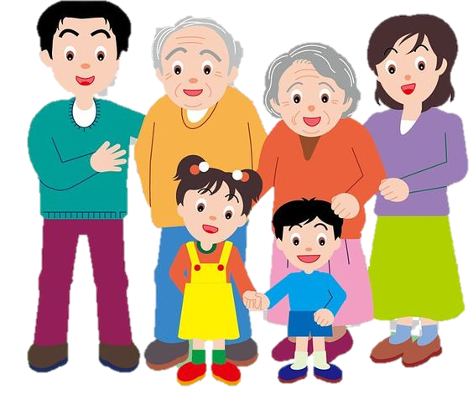
Tiếng Việt
Bài 19
KHI CẢ NHÀ BÉ TÍ

Slide 2
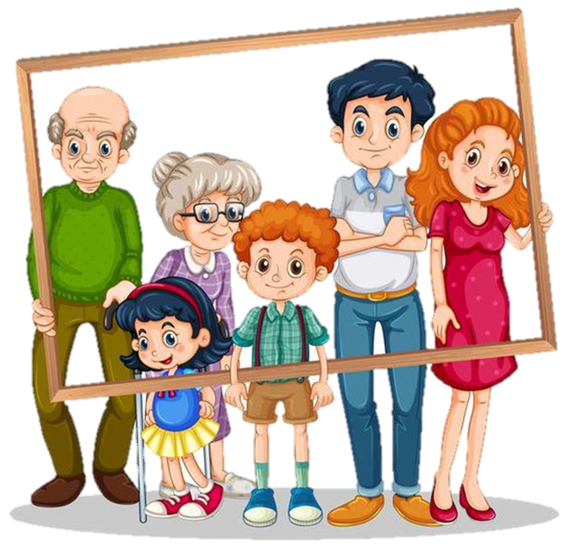
KHỞI ĐỘNG

Slide 3
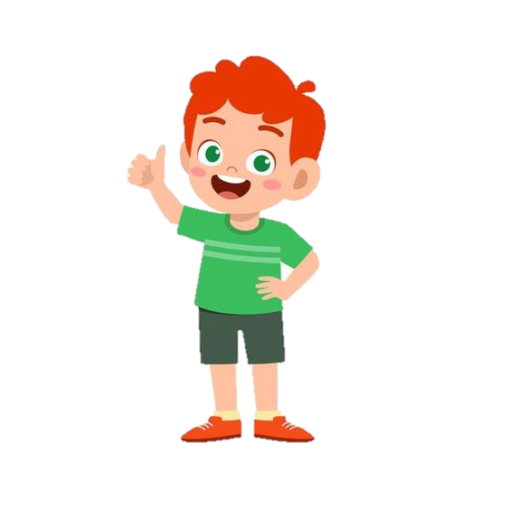
Chia sẻ với bạn câu chuyện về em khi còn bé qua lời kể của người thân.
Mẹ thường kể về tớ khi còn nhỏ. Tớ khá bướng bỉnh và không nghe lời mọi người, đồ chơi dùng tớ cũng nhanh chán. Những lần nói ngọng, cả nhà đều cười và nhại theo tớ.
Mẹ tớ kể là lúc còn nhỏ tớ rất ngoan. Mẹ có việc bận, cứ đặt tớ nằm một chỗ để làm việc. Ấy mà tớ chẳng khóc gì cả, cứ nằm chơi một mình.

Slide 4
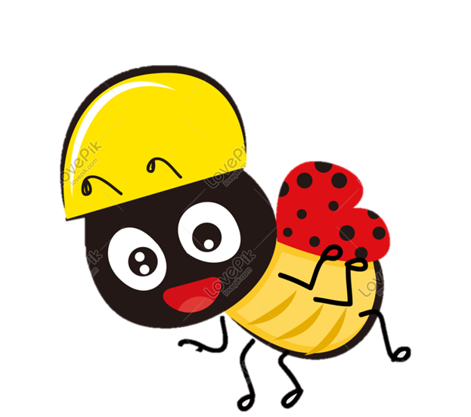
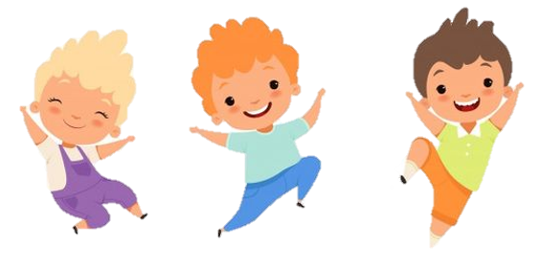
Đọc văn bản

Slide 5
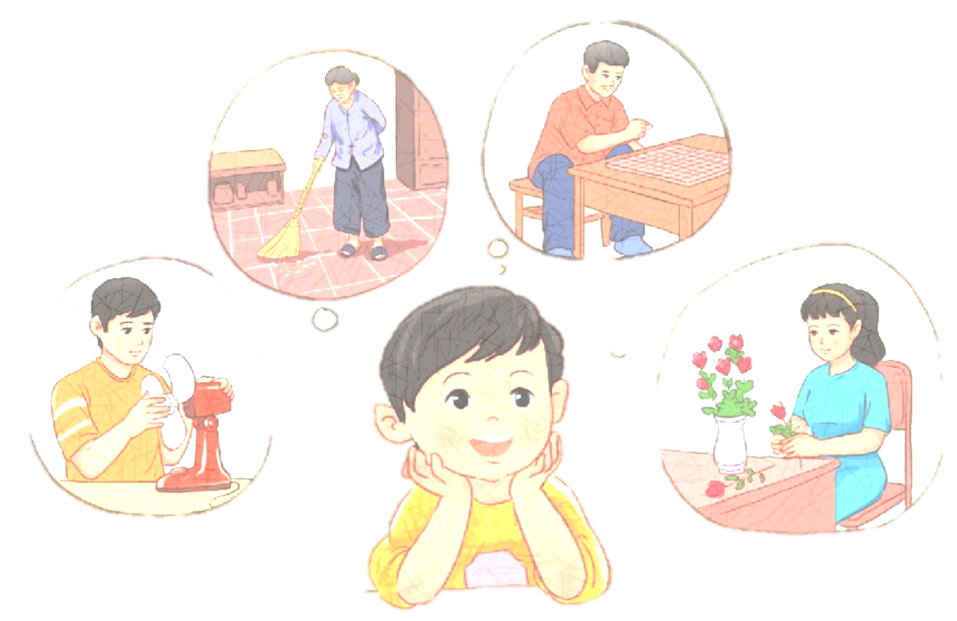
KHI CẢ NHÀ BÉ TÍ
Khi bà còn bé tí
Bà có nghịch lắm không
Dáng đi có hơi còng
Chăm quét nhà dọn dẹp?
Khi bố còn bé tí
Có thích lái ô tô
Có say mê sửa đồ
Có hay xem bóng đá?
Khi ông còn bé tí
Có nghiêm như bây giờ,
Có chau mặt chơi cờ
Có uống trà buổi sáng?
Khi mẹ còn bé tí
Có mải ngồi cắm hoa
Thích ra chợ gần nhà
Tối khuya ôm cuốn sách?
Khi con còn bé tí
Chẳng đọc sách, chơi cờ
Chẳng dọn dẹp, chữa đồ
Cả ngày con đùa nghịch.

Slide 6
KHI CẢ NHÀ BÉ TÍ
1
3
Khi bố còn bé tí
Có thích lái ô tô
Có say mê sửa đồ
Có hay xem bóng đá?
Khi bà còn bé tí
Bà có nghịch lắm không
Dáng đi có hơi còng
Chăm quét nhà dọn dẹp?
4
Khi mẹ còn bé tí
Có mải ngồi cắm hoa
Thích ra chợ gần nhà
Tối khuya ôm cuốn sách?
2
Khi ông còn bé tí
Có nghiêm như bây giờ,
Có chau mặt chơi cờ
Có uống trà buổi sáng?
5
Khi con còn bé tí
Chẳng đọc sách, chơi cờ
Chẳng dọn dẹp, chữa đồ
Cả ngày con đùa nghịch.

Slide 7
Luyện đọc từ khó
còng
Uống trà
Dọn dẹp
Tối khuya
Chau mặt
Cuốn sách

Slide 8
Luyện đọc câu
Khi con / còn bé tí/
Chẳng đọc sách,/ chơi cờ/
Chẳng dọn dẹp,/ chữa đồ/
Cả ngày / con đùa nghịch.//

Slide 9
KHI CẢ NHÀ BÉ TÍ
1
3
Khi bố còn bé tí
Có thích lái ô tô
Có say mê sửa đồ
Có hay xem bóng đá?
Khi bà còn bé tí
Bà có nghịch lắm không
Dáng đi có hơi còng
Chăm quét nhà dọn dẹp?
4
Luyện đọc
nối tiếp
Khi mẹ còn bé tí
Có mải ngồi cắm hoa
Thích ra chợ gần nhà
Tối khuya ôm cuốn sách?
2
Khi ông còn bé tí
Có nghiêm như bây giờ,
Có chau mặt chơi cờ
Có uống trà buổi sáng?
5
Khi con còn bé tí
Chẳng đọc sách, chơi cờ
Chẳng dọn dẹp, chữa đồ
Cả ngày con đùa nghịch.

Slide 10
KHI CẢ NHÀ BÉ TÍ
1
3
Khi bố còn bé tí
Có thích lái ô tô
Có say mê sửa đồ
Có hay xem bóng đá?
Khi bà còn bé tí
Bà có nghịch lắm không
Dáng đi có hơi còng
Chăm quét nhà dọn dẹp?
4
Khi mẹ còn bé tí
Có mải ngồi cắm hoa
Thích ra chợ gần nhà
Tối khuya ôm cuốn sách?
Luyện đọc
theo nhóm
2
Khi ông còn bé tí
Có nghiêm như bây giờ,
Có chau mặt chơi cờ
Có uống trà buổi sáng?
5
Khi con còn bé tí
Chẳng đọc sách, chơi cờ
Chẳng dọn dẹp, chữa đồ
Cả ngày con đùa nghịch.

Slide 11
KHI CẢ NHÀ BÉ TÍ
1
3
Khi bố còn bé tí
Có thích lái ô tô
Có say mê sửa đồ
Có hay xem bóng đá?
Khi bà còn bé tí
Bà có nghịch lắm không
Dáng đi có hơi còng
Chăm quét nhà dọn dẹp?
Đọc toàn bài
4
Khi mẹ còn bé tí
Có mải ngồi cắm hoa
Thích ra chợ gần nhà
Tối khuya ôm cuốn sách?
2
Khi ông còn bé tí
Có nghiêm như bây giờ,
Có chau mặt chơi cờ
Có uống trà buổi sáng?
5
Khi con còn bé tí
Chẳng đọc sách, chơi cờ
Chẳng dọn dẹp, chữa đồ
Cả ngày con đùa nghịch.

Slide 12
Tìm hiểu bài

Slide 13
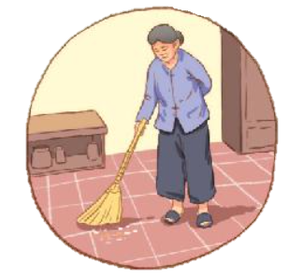
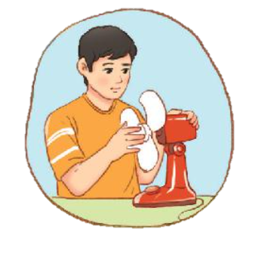
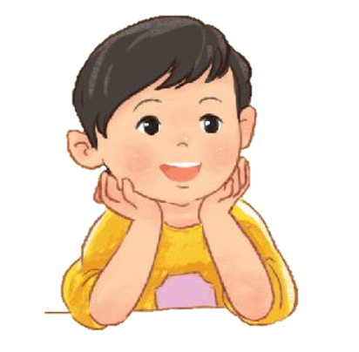
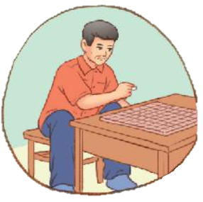
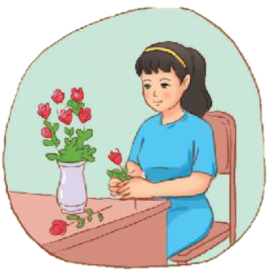
Bạn nhỏ đã hỏi về những ai?
Câu 1
Bạn nhỏ đã hỏi về: ông, bà, bố, mẹ.
Em đọc kĩ các câu thơ đầu của mỗi khổ thơ để trả lời câu hỏi.

Slide 14
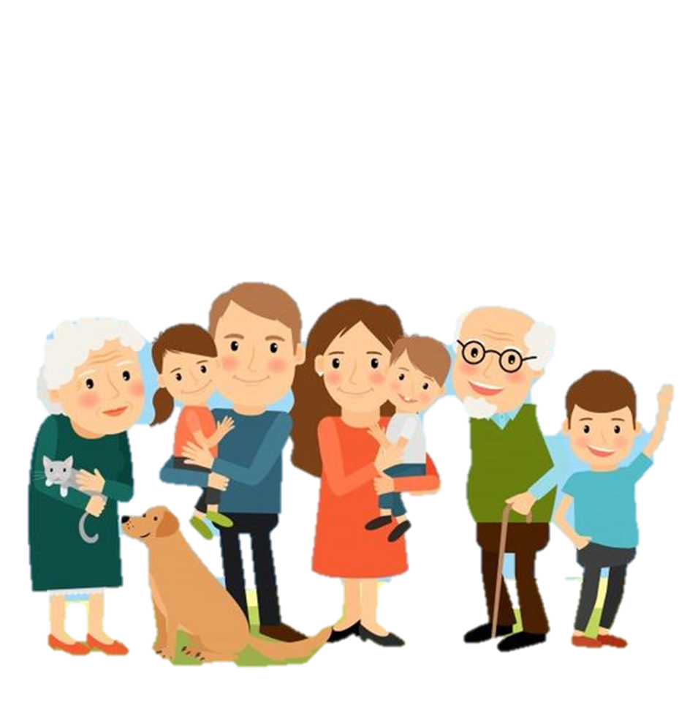
Bạn nhỏ thắc mắc điều gì?
Câu 2
a. Bạn ấy thế nào khi còn bé?
b. Mọi người thế nào khi còn bé?
c. Mọi người khi còn bé có giống bạn ấy không?

Slide 15
Câu 3
Hình ảnh của mỗi người trong gia đình hiện ra như thế nào trong suy nghĩ của bạn nhỏ?
Hình ảnh người bố: thích lái ô tô, say mê sửa đồ, hay xem bóng đá.
Đọc đoạn 4
Đọc đoạn 3
Khi bà còn bé tí
Bà có nghịch lắm không
Dáng đi có hơi còng
Chăm quét nhà dọn dẹp?
Đọc đoạn 1
Khi bố còn bé tí
Có thích lái ô tô
Có say mê sửa đồ
Có hay xem bóng đá?
Hình ảnh người bà: dáng đi hơi còng, chăm quét dọn nhà cửa.
Đọc đoạn 2
Hình ảnh người ông: nghiêm khắc, hay chau mày khi chơi cờ, thường uống trà buổi sáng.
Hình ảnh người mẹ: mải cắm hoa, thích ra chợ gần nhà, hay đọc sách vào buổi tối.
Khi ông còn bé tí
Có nghiêm như bây giờ,
Có chau mặt chơi cờ
Có uống trà buổi sáng?
Khi mẹ còn bé tí
Có mải ngồi cắm hoa
Thích ra chợ gần nhà
Tối khuya ôm cuốn sách?

Slide 16
Câu 4
Em thích hình ảnh của ai nhất?
Em thích hình ảnh bà nhất. Vì trong suy nghĩ của bạn nhỏ, bà là một người chịu khó làm việc nhà. Bà còn có một chiếc lưng hơi còng vì đã vất vả làm lụng.
Em thích hình ảnh của mẹ nhất. Vì dù yêu cái đẹp, có thú vui riêng nhưng mẹ vẫn lo toan việc nhà. Mẹ lúc đó “giỏi việc nước, đảm việc nhà”, trở thành người phụ nữ thông minh.

Slide 17
NỘI DUNG BÀI HỌC
Tuổi thơ của mỗi người đều thú vị, không ai giống ai và cũng không có thói quen như hiện tại. Trong đó, mỗi người là một vẻ đẹp, làm nên bức tranh gia đình ngập tràn yêu thương.

Slide 18
Đọc thuộc lòng

Slide 19
KHI CẢ NHÀ BÉ TÍ
Khi bà còn bé tí
Bà có nghịch lắm không
Dáng đi có hơi còng
Chăm quét nhà dọn dẹp?
Khi bố còn bé tí
Có thích lái ô tô
Có say mê sửa đồ
Có hay xem bóng đá?
Khi mẹ còn bé tí
Có mải ngồi cắm hoa
Thích ra chợ gần nhà
Tối khuya ôm cuốn sách?
Khi ông còn bé tí
Có nghiêm như bây giờ,
Có chau mặt chơi cờ
Có uống trà buổi sáng?
Khi con còn bé tí
Chẳng đọc sách, chơi cờ
Chẳng dọn dẹp, chữa đồ
Cả ngày con đùa nghịch.

Slide 20
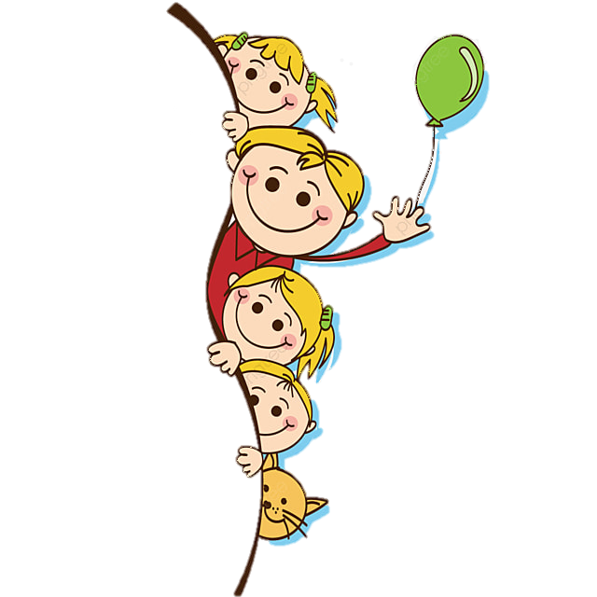
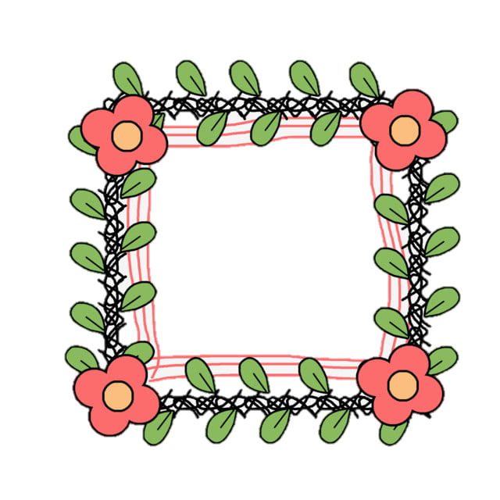
Nói và nghe

Slide 21
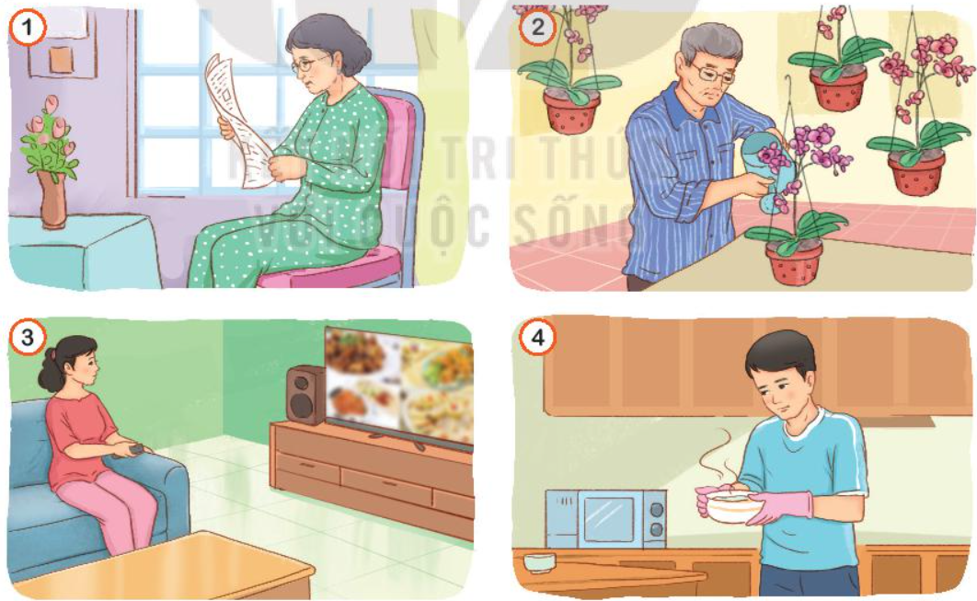
NHỮNG NGƯỜI YÊU THƯƠNG
Câu 1: Đóng vai, hỏi – đáp về công việc yêu thích của những người thân trong gia đình.

Slide 22
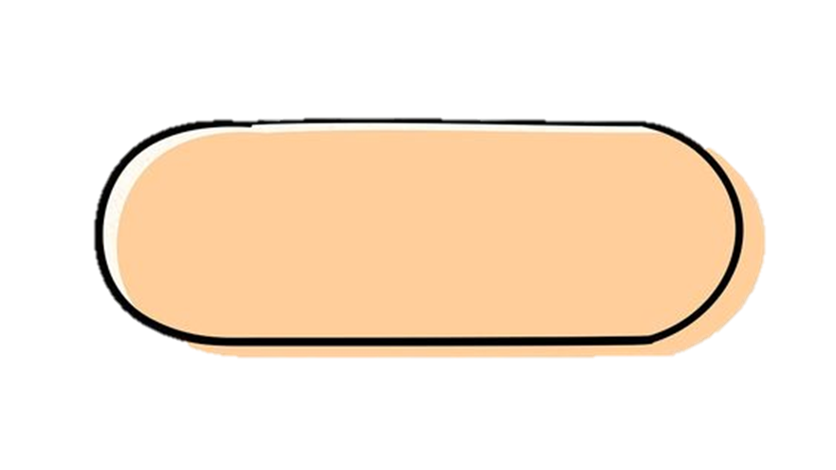
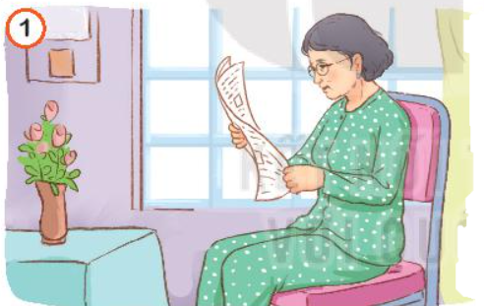
NHỮNG NGƯỜI YÊU THƯƠNG
Câu 1: Đóng vai, hỏi – đáp về công việc yêu thích của những người thân trong gia đình.
Mẫu
- Hằng ngày, bà của bạn thích làm gì?
- Bà tớ rất thích đọc báo. Bà thường đọc báo Sức khoẻ và Đời sống.

Slide 23
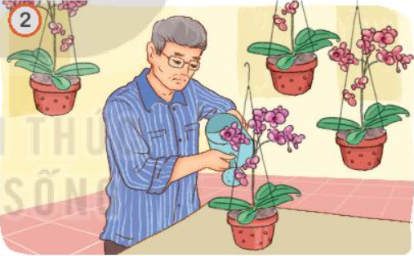
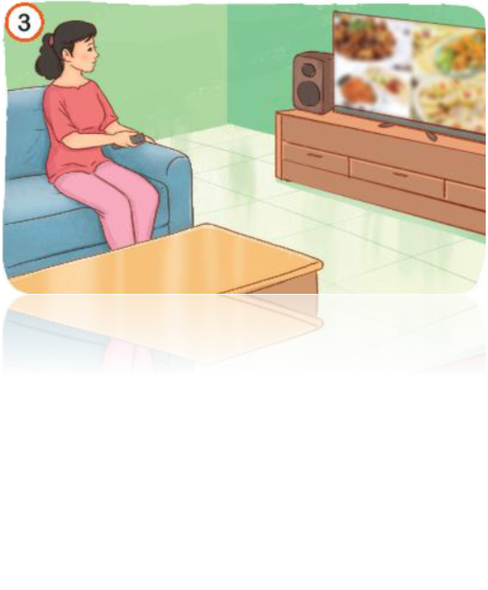
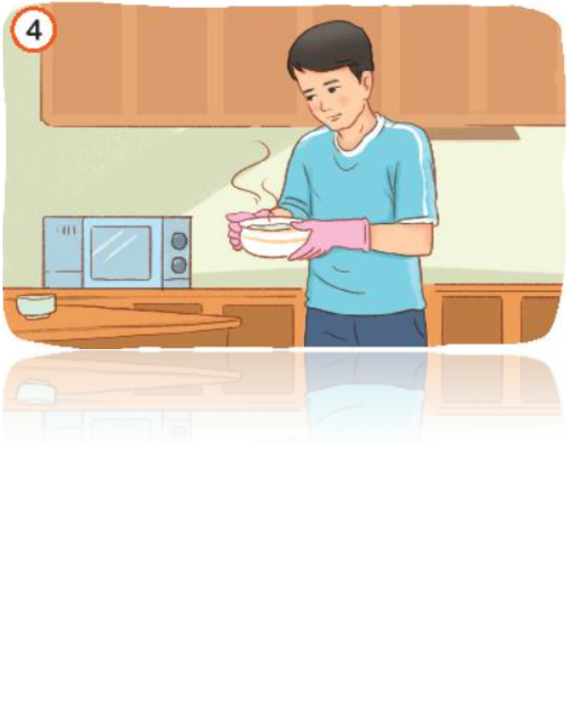
NHỮNG NGƯỜI YÊU THƯƠNG
Câu 1: Đóng vai, hỏi – đáp về công việc yêu thích của những người thân trong gia đình.
Thực hiện hỏi đáp tương tự với các tranh còn lại.

Slide 24
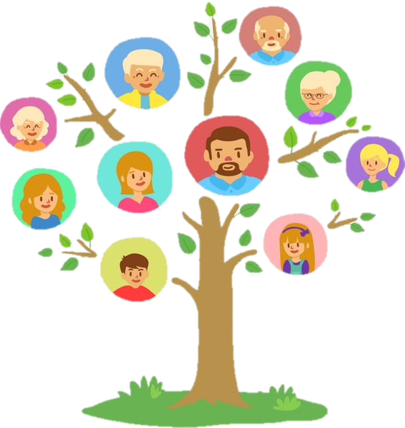
NHỮNG NGƯỜI YÊU THƯƠNG
Câu 2: Kể về những việc em thích làm cùng người thân.
1. Việc em thích làm cùng người thân là việc gì?
Gợi ý
Học sinh trình bày
Học sinh tập kể trong nhóm
2. Em là việc đó với ai? Thường làm lúc nào?
3. Việc đó diễn ra như thế nào?
4. Nêu suy nghĩ của em khi được làm việc cùng người thân.

Slide 25
NHỮNG NGƯỜI YÊU THƯƠNG
Câu 2: Kể về những việc em thích làm cùng người thân.
Bài tham khảo
Khi ở với người thân, em thích được cùng làm các công việc trong nhà. Em thích được phụ mẹ nhặt rau, nấu cơm. Bố thường hay sửa đồ điện tử, nên em cũng hay tò mò nghịch đồ của bố. Những khi ông bận, em thường phụ ông tưới nước cho các chậu cây. Cây no nước xanh nõn, trông mà thích lắm!

Slide 26
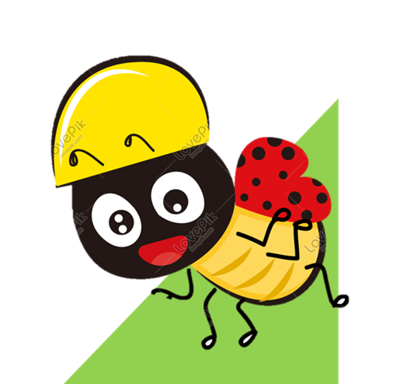
VIẾT

Slide 27
1 . Nghe - viết : Đi học vui sao (3 khổ thơ đầu)
1
3
Khi bố còn bé tí
Có thích lái ô tô
Có say mê sửa đồ
Có hay xem bóng đá?
Khi bà còn bé tí
Bà có nghịch lắm không
Dáng đi có hơi còng
Chăm quét nhà dọn dẹp?
2
Khi ông còn bé tí
Có nghiêm như bây giờ,
Có chau mặt chơi cờ
Có uống trà buổi sáng?

Slide 28
Cách trình bày
Viết hoa tên bài và các chữ đầu mỗi dòng thơ.
Chú ý dấu chấm cuối mỗi khổ thơ.
Nhớ cách viết những tiếng khó có trong 3 khổ thơ.
Lắng nghe GV nhận xét bài của một số bạn.

Slide 29
1 . Nghe - viết:
Khi cả nhà bé tí
1
3
Khi bố còn bé tí
Có thích lái ô tô
Có say mê sửa đồ
Có hay xem bóng đá?
Khi bà còn bé tí
Bà có nghịch lắm không
Dáng đi có hơi còng
Chăm quét nhà dọn dẹp?
2
Khi ông còn bé tí
Có nghiêm như bây giờ,
Có chau mặt chơi cờ
Có uống trà buổi sáng?
Viết vở

Slide 30
2. Làm bài tập a hoặc b.
a. Chọn tiếng trong ngoặc đơn thay cho ô vuông.
- Trong vườn, cây (lịu/lựu) sai (trĩu/trữu) quả.
- Trong vườn, cây sai quả.
lựu
trĩu
- Mẹ em bé lên nương.
- Mẹ (địu/đựu) em bé lên nương.
địu
- Đàn chim sà xuống cây bằng lăng, hót lo.
- Đàn chim sà xuống cây bằng lăng, hót (líu/lứu) lo.
líu

Slide 31
2. Làm bài tập a hoặc b.
b. Chọn tiếng trong bông hoa thay cho mỗi ô vuông.
biến
biếng
- Bàn tay khéo léo của bố đã những mảnh gỗ vụn thành máy bay, ô tô, con vịt,…
- Mẹ bảo Duy không nên lười , phải chăm tập thể dục hàng ngày.

Slide 32
2. Làm bài tập a hoặc b.
b. Chọn tiếng trong bông hoa thay cho mỗi ô vuông.
tiến
tiếng
- Anh Dũng giả làm kêu của các con vật rất giỏi.
- Ở lớp, Mai và Hà là đôi bạn cùng .

Slide 33
3. Viết vào vở 1 – 2 câu đã hoàn thành ở bài tập 2.
Chọn 1-2 câu viết vào vở
- Trong vườn, cây lựu sai trĩu quả.
- Mẹ địu bé lên nương.
- Đàn chim sà xuống cây bằng lăng, hót líu lo.
- Bàn tay khéo léo của bố đã biến những mảnh gỗ vụn thành máy bay, ô tô, con vịt,…
- Mẹ bảo Duy không nên lười biếng, phải chăm tập thể dục hàng ngày.
- Anh Dũng giả làm tiếng kêu của các con vật rất giỏi.
- Ở lớp, Mai và Hà là đôi bạn cùng tiến.

Slide 34
- Đọc bài thơ “Khi cả nhà bé tí” cho người thân nghe. - Hỏi về những công việc yêu thích của người thân khi còn bé.

Slide 35
VẬN DỤNG

Slide 36
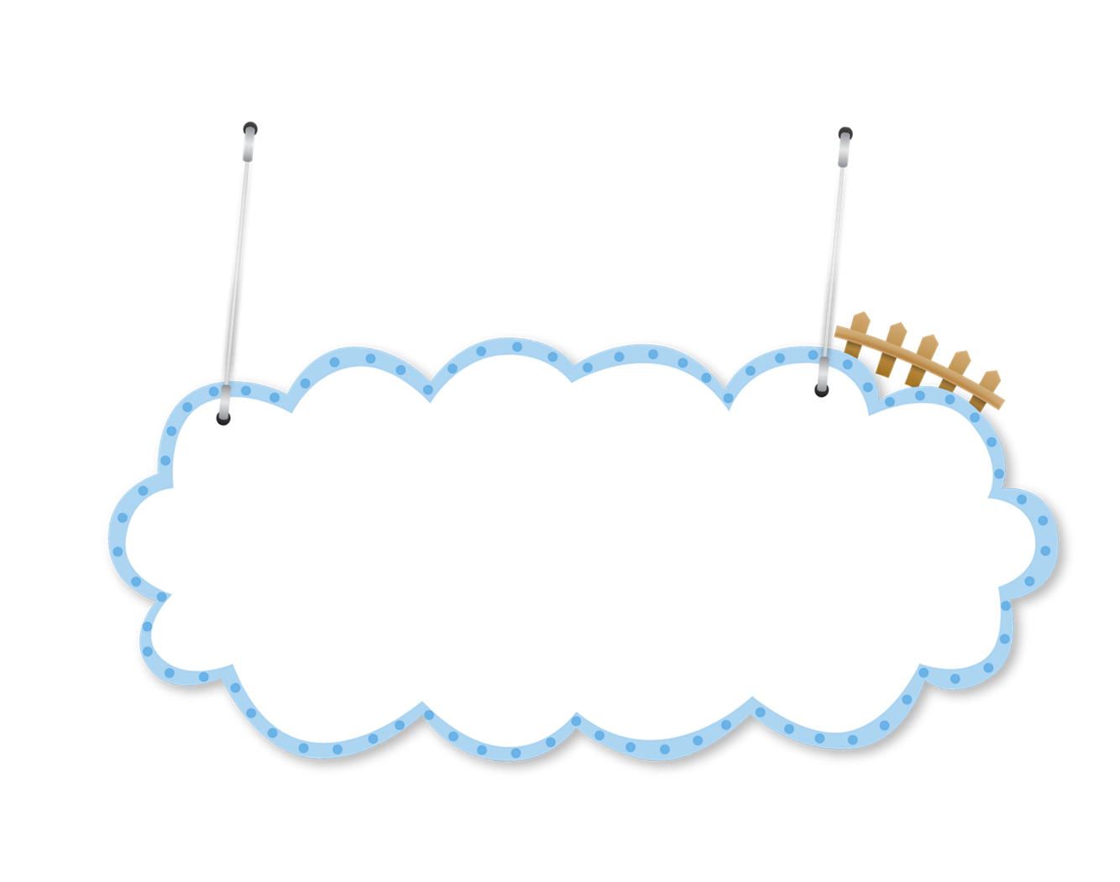
CỦNG CỐ, DẶN DÒ

Slide 37
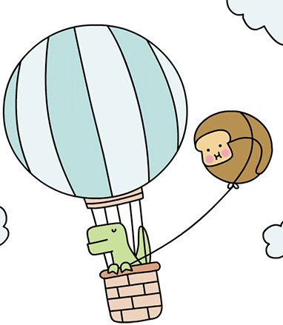
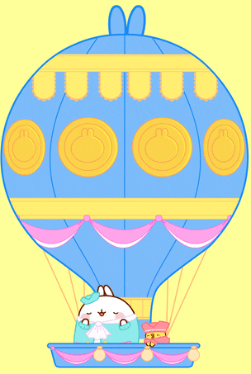
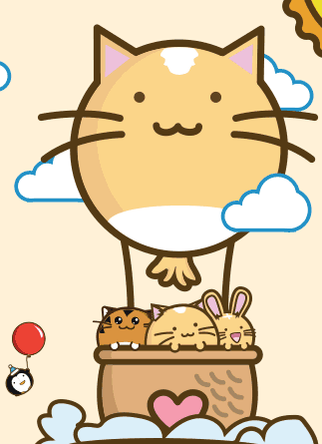
HẸN GẶP LẠI CÁC EM
CỐ LÊN!

